Slide 1
AIoT SerBot으로 배우는
온디바이스 AI 프로그래밍
2 실습 환경

Slide 2
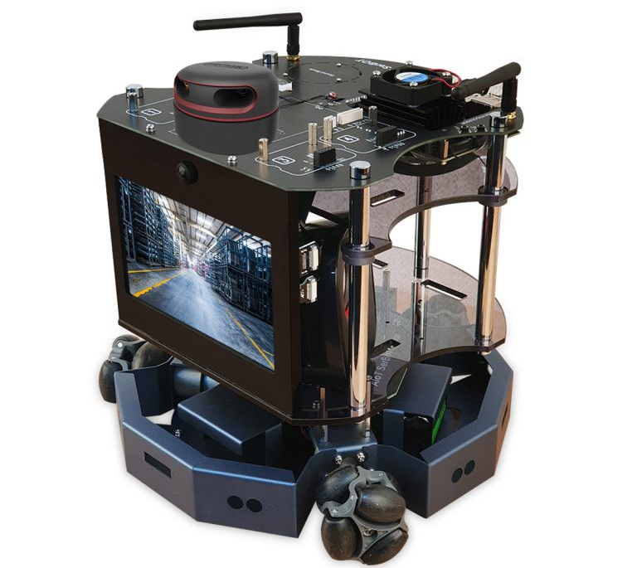
AIoT
AIoT SerBot
소형 AI 모듈인 Nvidia Jetson Nano를 탑재
적절한 인공지능 성능 기대
한백전자에서 제공하는 Pop.AI 라이브러리
쉽게 인공지능에 대해 배울 수 있음
인공지능을 응용하는 다양한 예제들과 흥미로운 주제로 이루어진 실습들로 구성
카메라, 마이크, 6축 센서, 구동체, 스피커 등을 탑재
다양한 인공지능 아이디어를 학습자 스스로 실현 가능

Slide 3
AIoT SerBot
전원을 연결한 후 스위치를 켜면 약 1분 동안 내부 상태를 점검
부팅 후 전면 디스플레이에 Soda OS 화면 표시
직접 키보드와 마우스를 연결해 사용
Wi-Fi, Ethernet, Micro USB 케이블 등을 사용해 네트워크 연결
연결된 네트워크로 원격 제어하면 더 편리하게 사용 가능
Nomachine
SSH

Slide 4
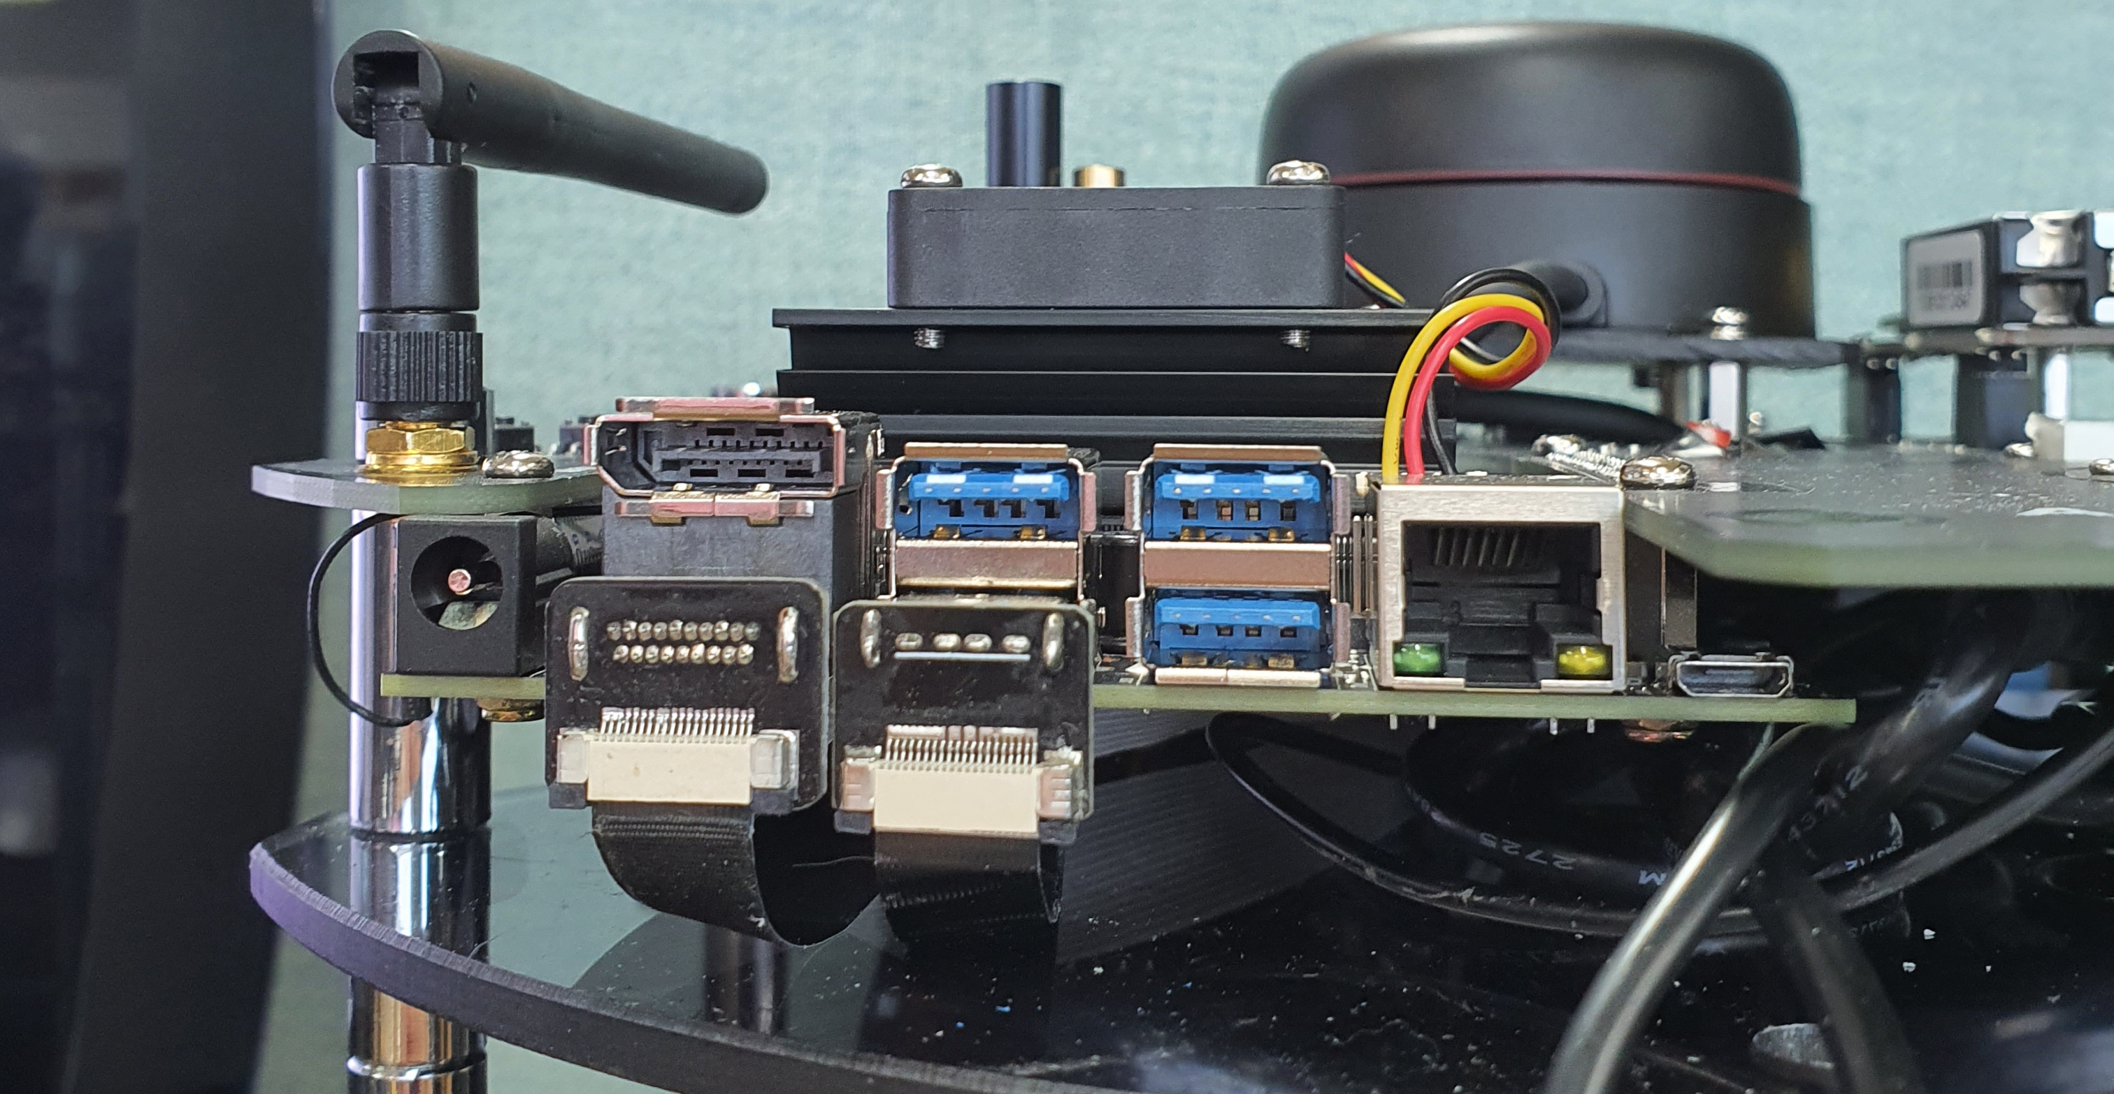
PC와 AIoT SerBot 연결
USB 케이블로 AIoT SerBot와 PC 연결
AIoT SerBot의 IP는 192.168.55.1으로 할당
PC의 IP는 192.168.55.100으로 할당

Slide 5
개발 환경 – Jupyter Lab
Jupyter Lab
웹 기반 통합 개발 환경
코드를 조각 단위로 실행하여 결과를 확인 가능
그래픽 요소 표시 가능
PC에서 웹 브라우저를 실행한 후 장치에 접속하면 프로그램 작성 가능

Slide 6
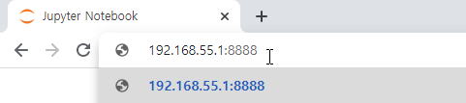
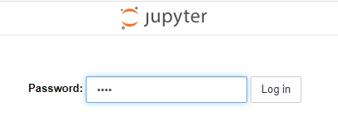
개발 환경 – Jupyter Lab
| 1 | PC에서 웹 브라우저(크롬 권장) 실행
| 2 | 192.168.55.1(AIoT SerBot 주소):8888 접속
| 3 | Password에 soda 입력 후 Log in 버튼 클릭

Slide 7
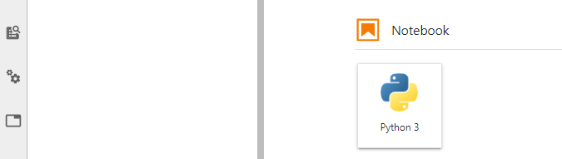
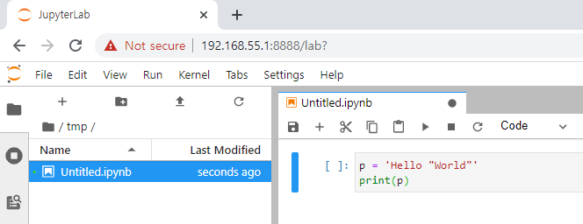
개발 환경 – Jupyter Lab
| 4 | Python 3 클릭
| 5 | 코드 입력 후 RUN버튼 클릭
01: p = 'Hello "World"' 02: print(p)

Slide 8
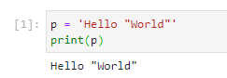
개발 환경 – Jupyter Lab
| 6 | 결과 확인

Slide 9
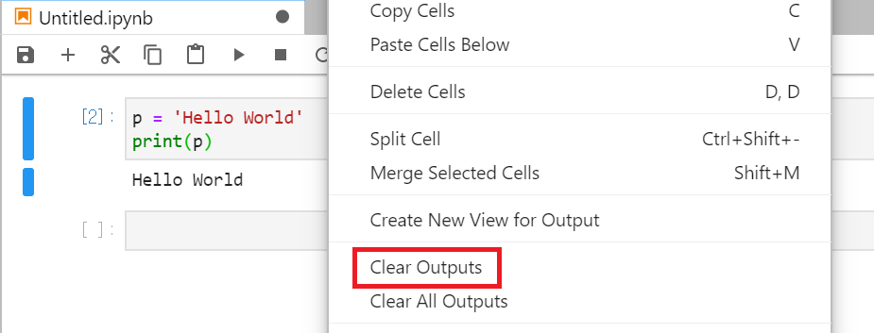
개발 환경 – Jupyter Lab
| 7 | 결과를 지우기 위해 오른쪽 클릭 후 “Clear Outputs” 선택

Slide 10
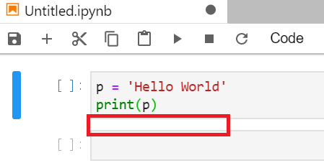
개발 환경 – Jupyter Lab
| 8 | 지워진 결과 확인

Slide 11
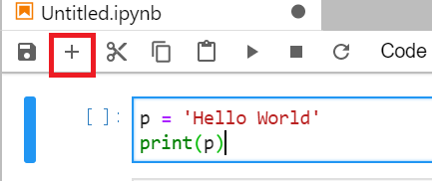
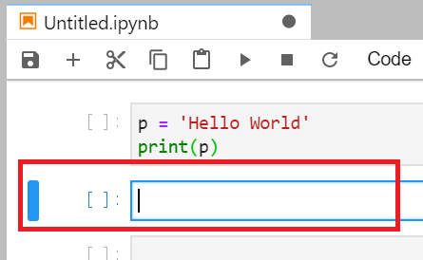
개발 환경 – Jupyter Lab
| 9 | cell을 추가하기 위해 상단의 +버튼 클릭
| 10 | cell이 추가된 것을 확인

Slide 12
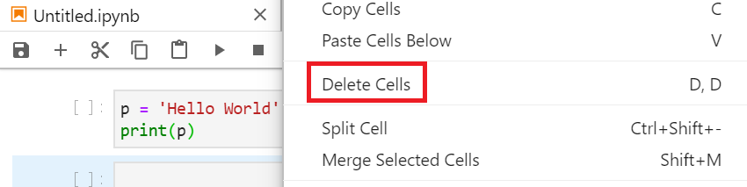
개발 환경 – Jupyter Lab
| 11 | cell 삭제하기
cell 오른쪽 마우스 클릭 후“Delete Cells” 클릭 . 오른쪽 클릭 후

Slide 13
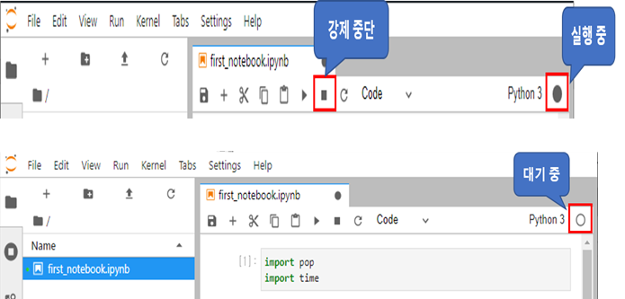
개발 환경 – Jupyter Lab
| 12 | Interrupt the kernel” 버튼
실행 강제 중단. 커널이 실행 중이거나 대기 중일 경우 우측 상단의 동그라미의 상태에 따라 구별할 수 있음.

Slide 14
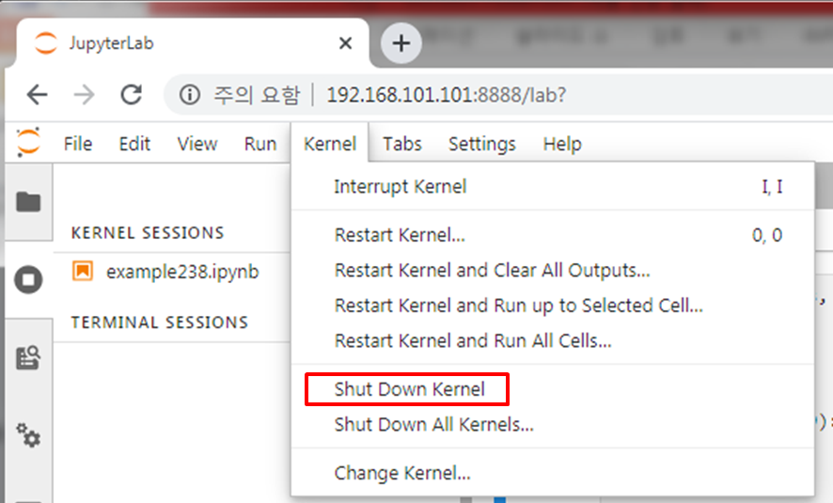
개발 환경 – Jupyter Lab
| 13 | “Shut Down Kernel”
Kernel 탭의 Shut Down Kernel 을 클릭해야 완전히 종료

Slide 15
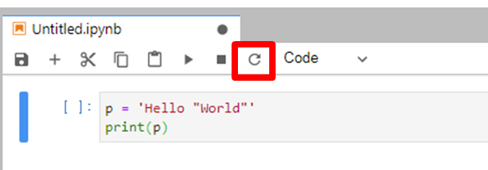
개발 환경 – Jupyter Lab
| 14 | “Restart Kernel ”
중지된 Kernel을 재 실행 할 경우 Restart Kernel 버튼을 클릭하여 Kernel을 재 실행

Slide 16
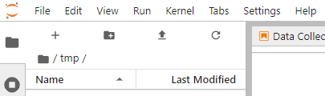
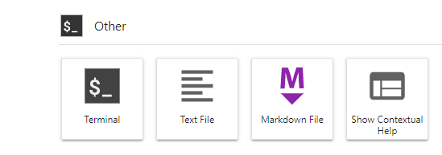
개발 환경 – Jupyter Lab
| 15 | Jupyter의 원격 터미널 기능 – 좌측 상단 [+] 버튼 클릭
| 16 | Other 그룹에서 Terminal 선택

Slide 17

개발 환경 – Jupyter Lab
| 17 | 원격 터미널 접속

Slide 18
내용 정리
RNDIS 네트워크
USB, Bluetooth 등 동적 장치를 이용해 연결한 네트워크
Jupyter Lab 환경
웹 브라우저 기반 원격 개발 환경

